Slide 1

自主學習網頁規畫內容

Slide 2

自主學習在大直
理論
什麼是「自主學習」？
「自主學習」可以做什麼？
資源
學校網頁連結
大學線上課程
國家圖書館
免費網路線上課程
付費課程網
其他
操作
自主學習規範
自主學習先備課程
自主學習申請計畫書
時程安排
教導成果製作
成果發表會
上傳學習歷程檔案

Slide 3
理論----(1)什麼是「自主學習」
定義： 為達特定習任務或目標，學生依據自己的成長需求和特質，
選擇、安排並調整自己的學習模式，達到預先設定的目標
和成就。
要素：(1)個人學習動機；
(2)有計劃的過程；
(3)對學習結果有意識的監控、反思和調整。
功能（目標）：培養的是學生對自己學習負責、自我決策、
自我監督，以及自我省思的能力。
資料來源：(整理自)圖書館學與資訊科學大辭典
●課綱的要求：普通型學校、綜合型學校及單科型學校，學生於修業年限內， 其自主學習合計應至少十八節，並應安排於一學期或各學年內實施。

Slide 4
理論----(2)「自主學習」可以做什麼
讀一本書——投稿中學生讀心得比賽
研究一個主題——投稿中學生網站小論文比賽
學一項渴望已久的技能——生活更豐富
學一項第二外國語文——更具國際視野
練習英文的聽說讀寫——更深度地學習
更多的可能性，在於你如何觀察自己和環境…………..

Slide 5
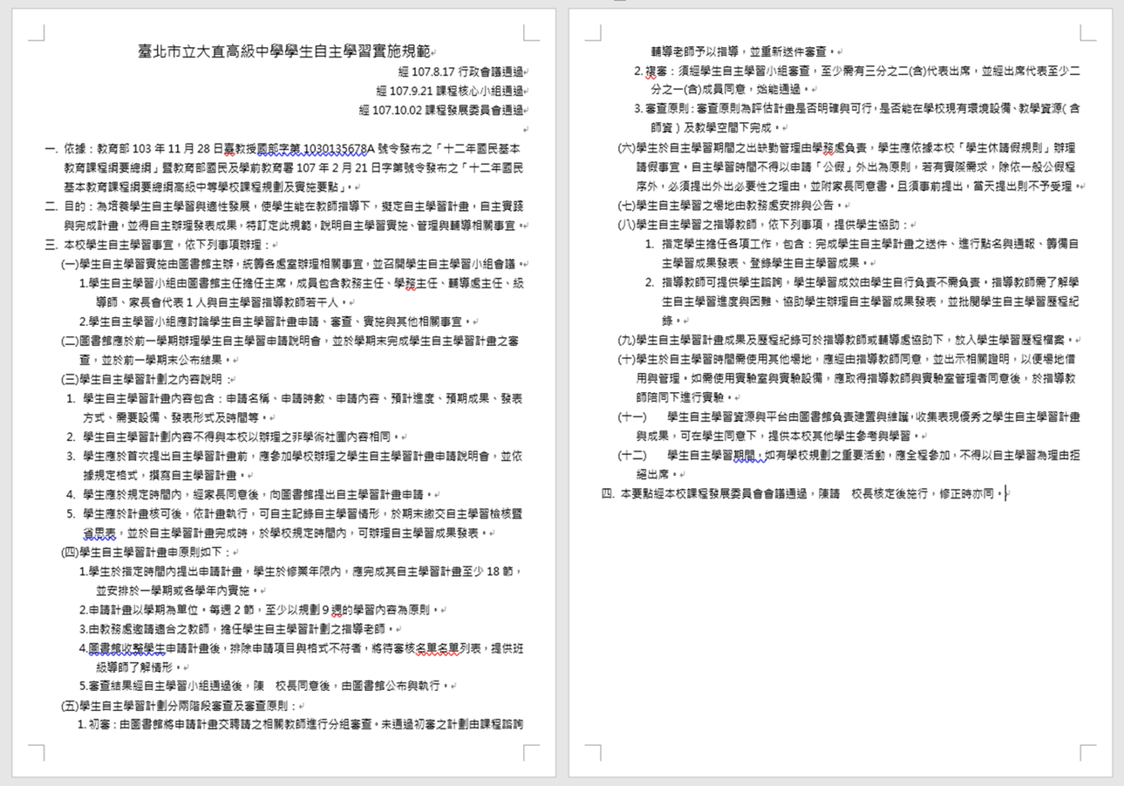
操作----(1)自主學習規範

Slide 6
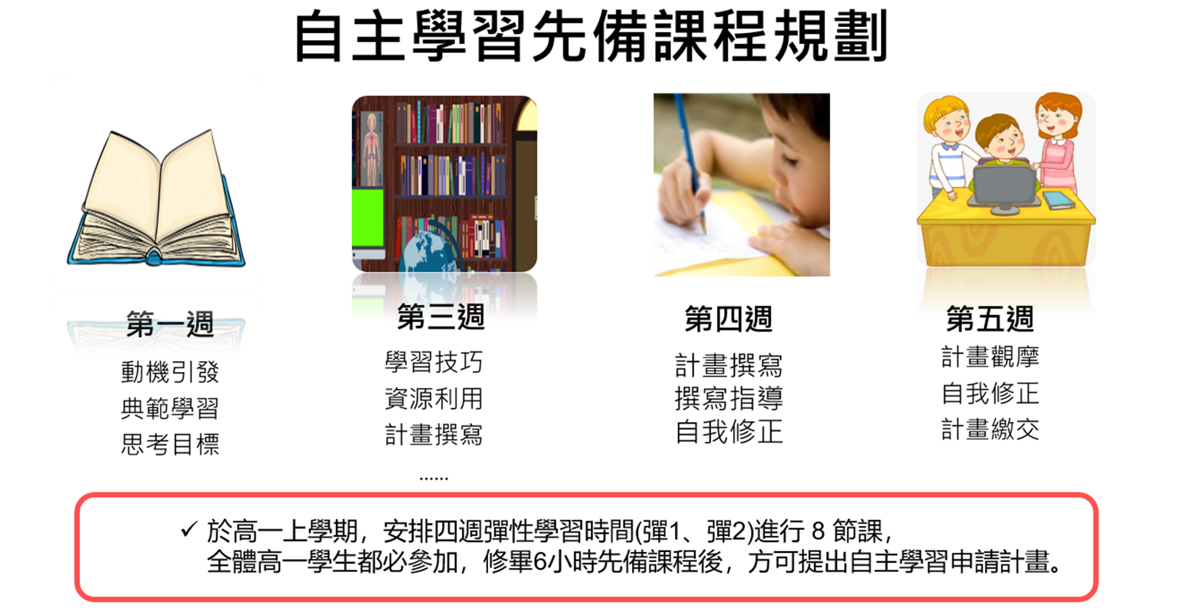
操作----(2)自主學習先備課程

Slide 7
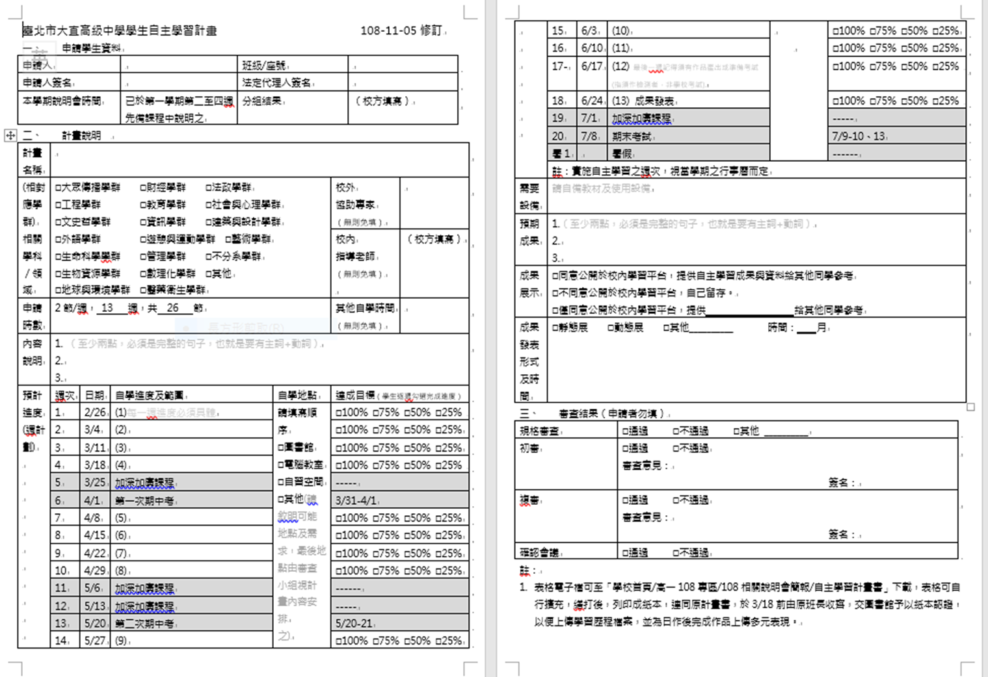
操作-----(3)自主學習申請計畫書（視當學期行事曆有所調整)

Slide 8
操作----(4)時程安排
年段 | 學期 | 實施內容 | 備註
高一 | 第一學期 | 微課程（包含自主學習先備課程） | 微課程中，安排部份時數，實施先備課程
 | 第二學期 | 自主學習 | 全體實施，即達到課綱基本要求。
高二 | 第一學期 | 微課程／自主學習 | 可選擇微課程或自主學習。
 | 第二學期 | 自主學習 | 全體實施，可與校訂必修之「專題寫作」結合，發展成小論文投稿，或者是做為探究實作或任何課程的延伸學習。

Slide 9
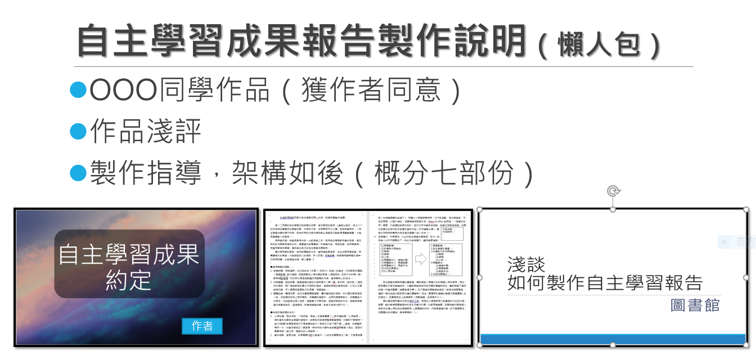
操作----(5)成果製作教導

Slide 10
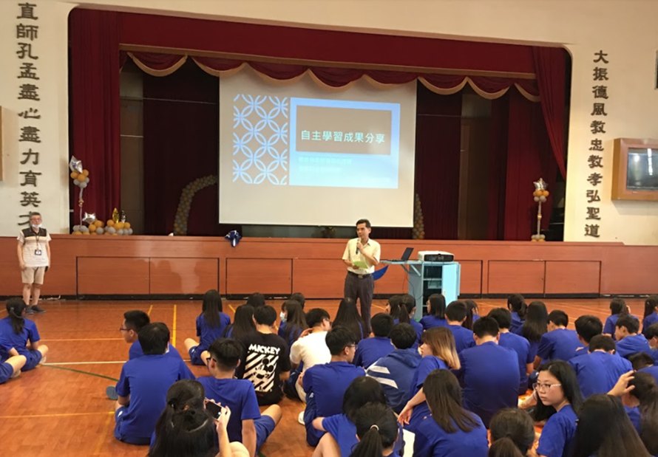
操作----(6)成果發表會

Slide 11
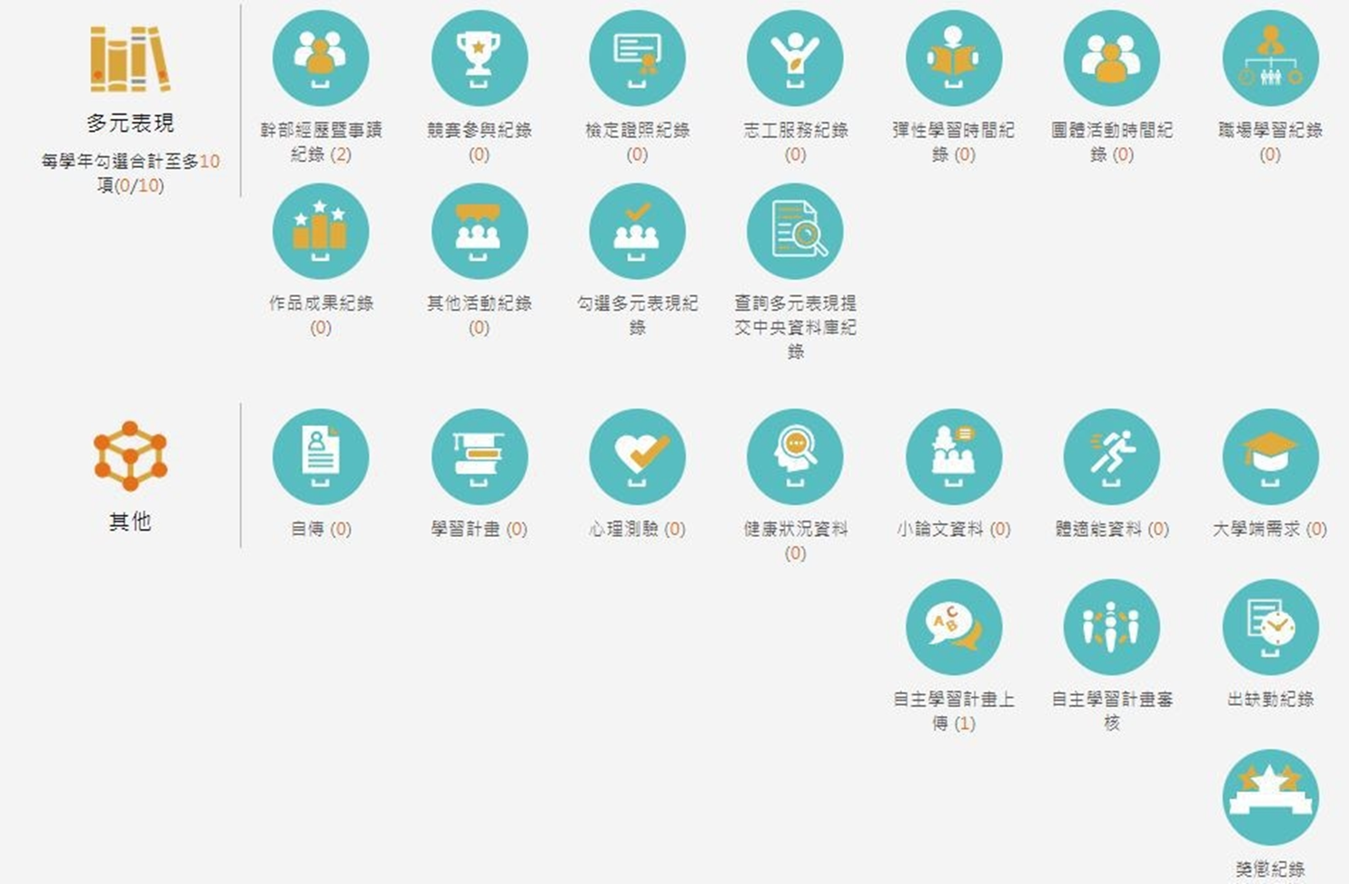
操作----(7)上傳學習歷程檔案

Slide 12
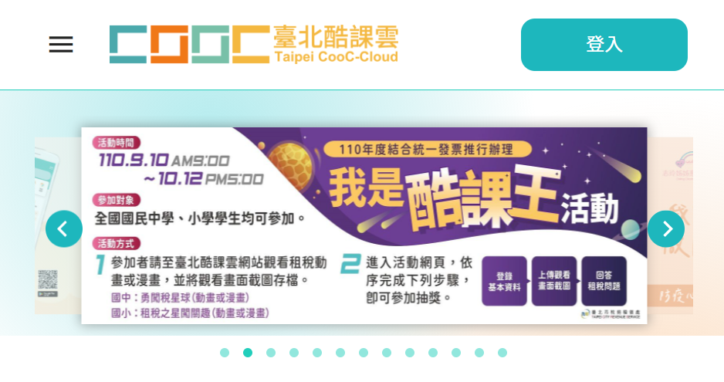
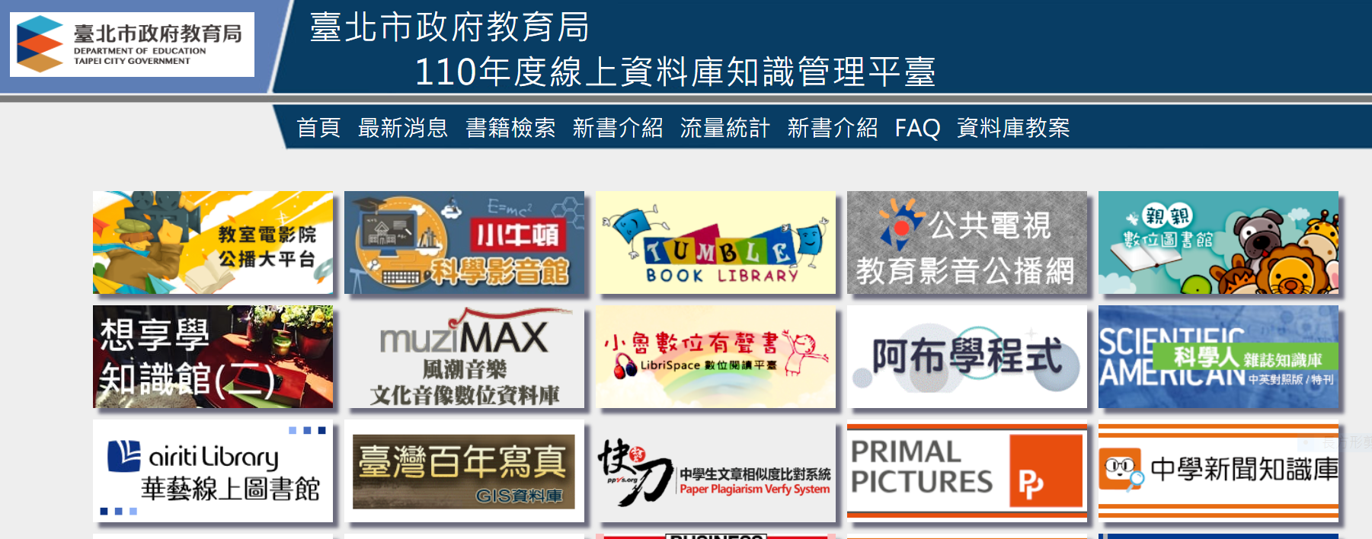
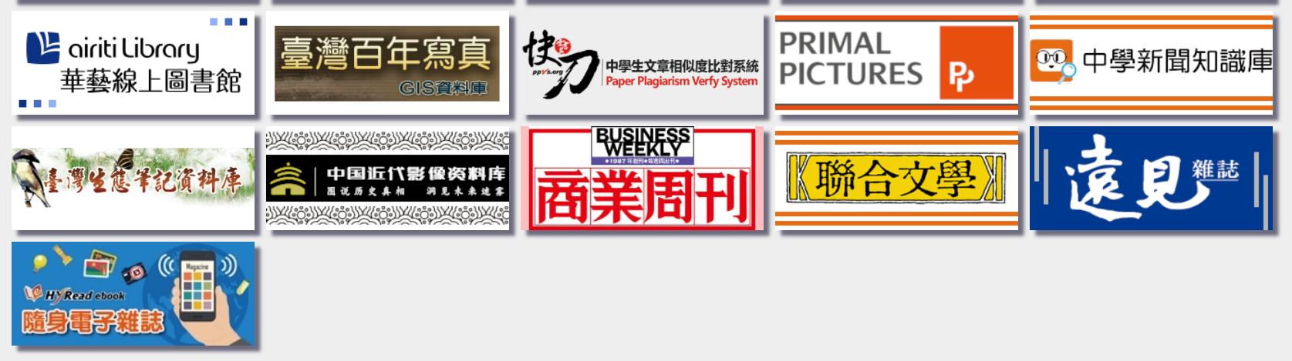

資源----(1)可利用之資源
大直高中網頁/行政處室/圖書館
https://cooc.tp.edu.tw/
https://onlinedb.tp.edu.tw/Login.action
https://web.dcsh.tp.edu.tw/offices/library

Slide 13
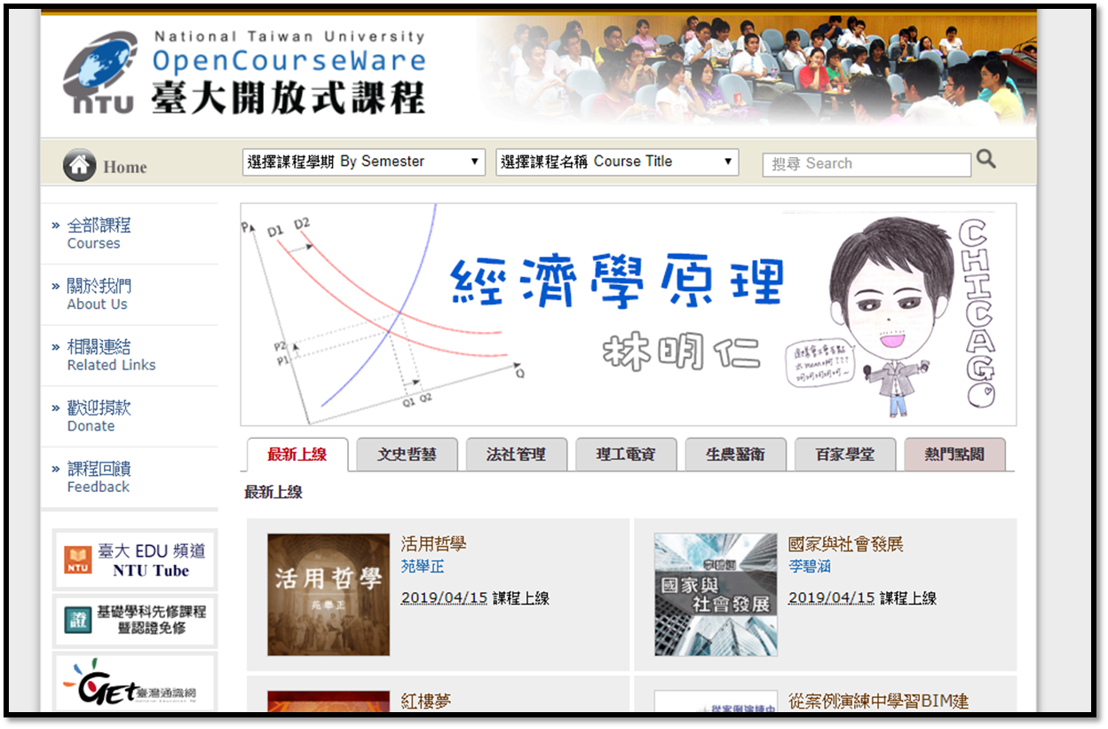
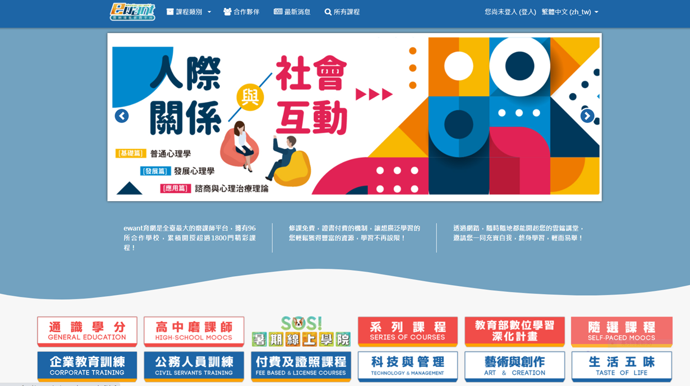
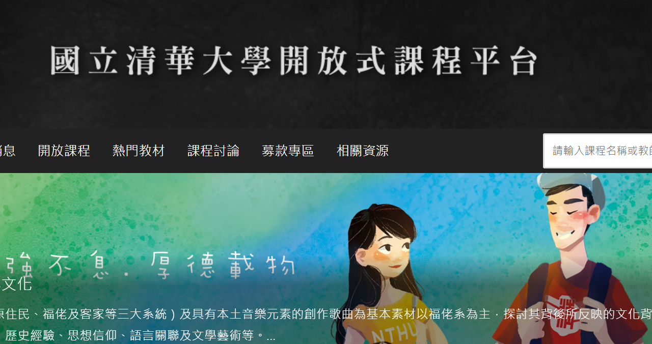
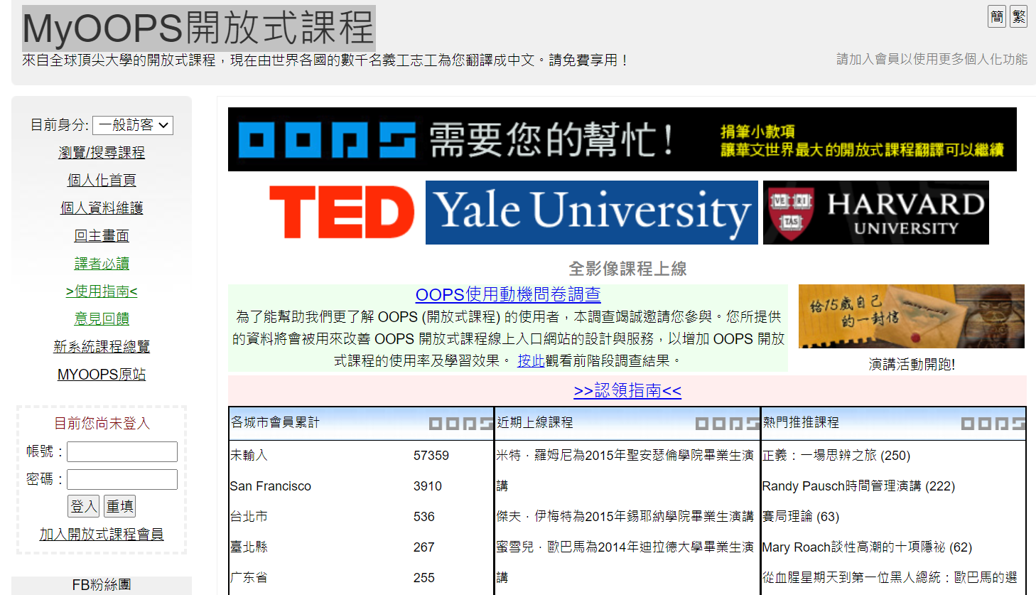
資源----(2)可利用之資源(線上)
大學線上課程(舉例)
臺大開放式課程(NTU OpenCourseWare)
http://ocw.aca.ntu.edu.tw/ntu-ocw/ocw/coupage/1
交通陽明大學（ewant)
https://www.ewant.org/
國立清華大學開放式課程OpenCourseWare(NTHU, OCW）
https://ocw.nthu.edu.tw/ocw/
成功大學MyOOPS開放式課程
http://www2.myoops.org/main.php

Slide 14

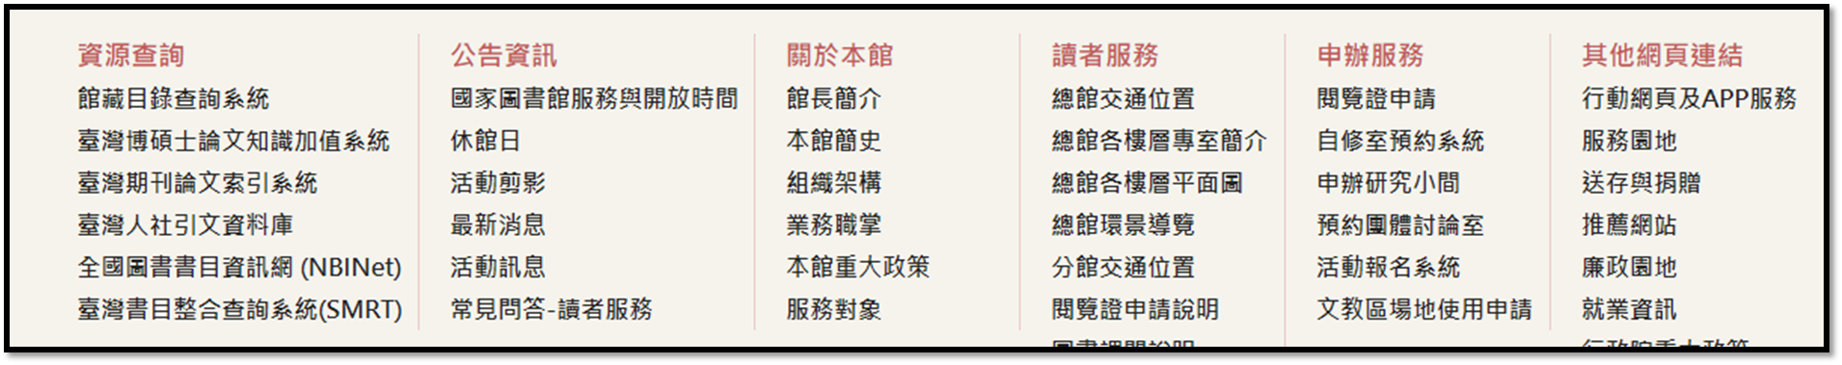
資源----(3)可利用之資源(線上)
國家圖書館https://www.ncl.edu.tw/

Slide 15

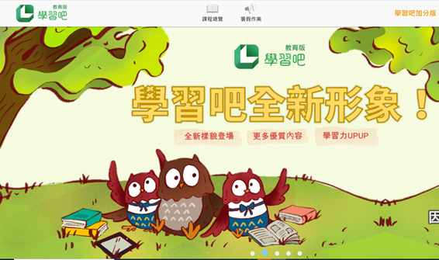
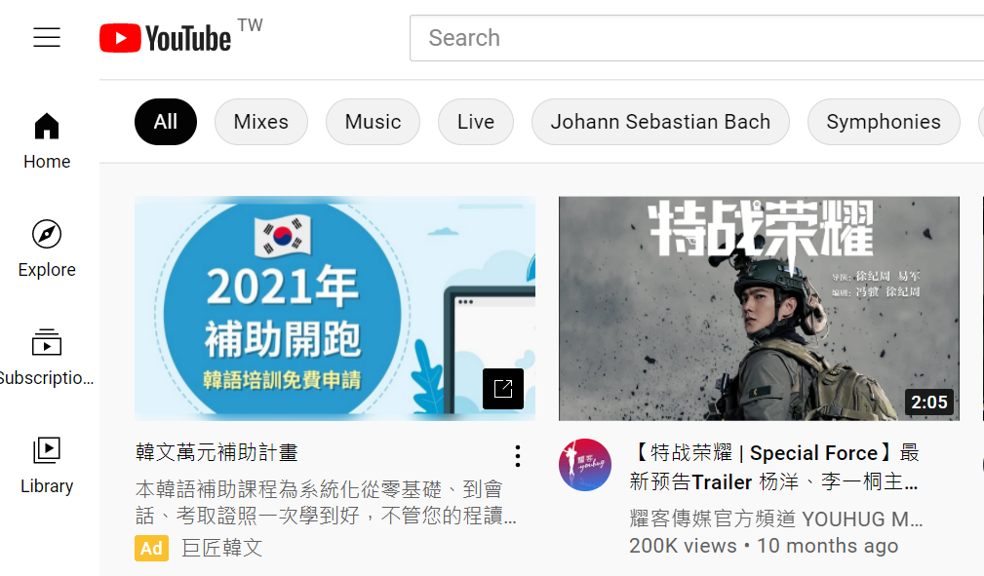
資源----(4)可利用之資源(線上)
免費網路線上課程
Youtube
https://www.youtube.com/
TEDXTaipei
https://www.ted.com/tedx/events/40333
學習吧
https://www.learnmode.net/home/

Slide 16
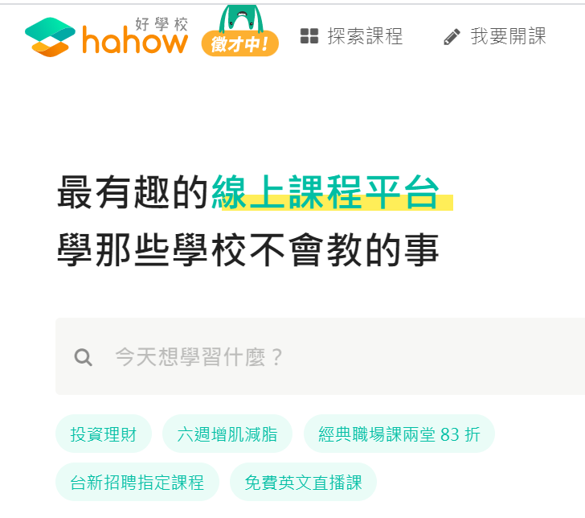
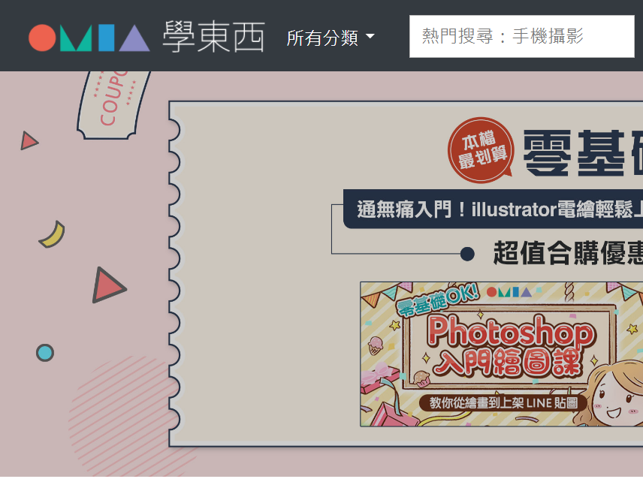
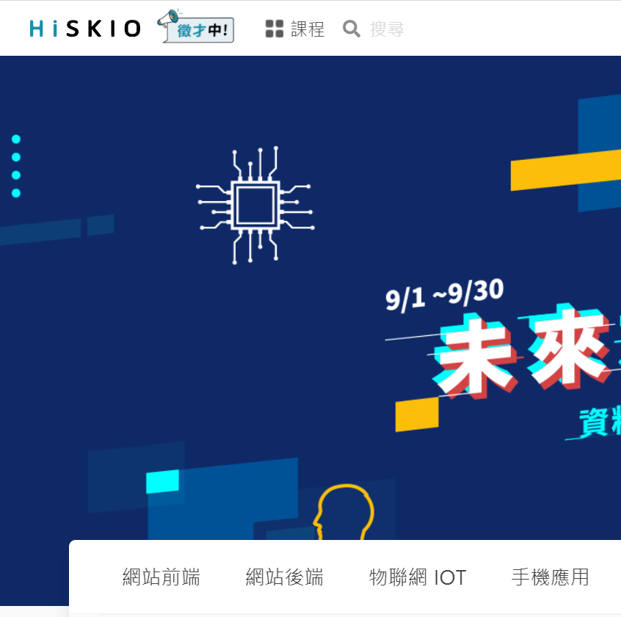
資源----(5)線上可利用之資源
付費課程網（目前此類型網站很多，請務必謹慎斟酌小心，避免受騙，亦必須下定決心學習，才選課繳費）
Hahow 好學校
https://hahow.in/
OMIA學東西
https://www.omia.com.tw/
HiSKIO 專業程式線上課程平台
https://www.yourator.co/companies/HiSKIO

Slide 17
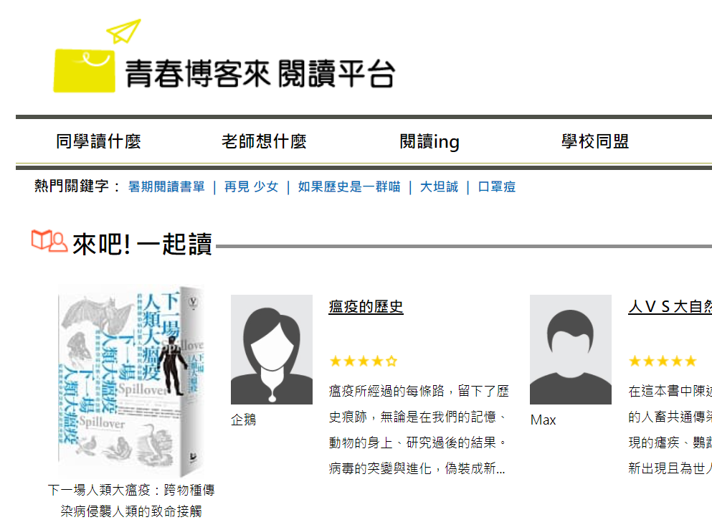
資源----(6)其他
青春博客來 閱讀平台
你也可以，在Google上，鍵入「如何學習……..」
利用個人資源，尋找可提供學生實習研究的學術機構或場域，例如：大學研究室、實驗室……
若有任何於關於自主學習問題，
請不吝賜教，洽圖書館（分機191 )

